Slide 1

UNIDAD I · SEMANA 08
Expediente de
Proceso HELA
Del proceso declarado al proceso demostrado
EQUIPO NEXO
Ingeniería de Software I · 2026-II
Corte verificable: develop · 20 oct 2026
Notes:
Buenos días. Presentamos el Expediente de Proceso de la Unidad I de HELA. La defensa se organiza alrededor de una tesis: una afirmación solo es sostenible cuando conduce a una evidencia que un tercero puede abrir. El corte corresponde al develop oficial al 20 de octubre de 2026.
Fuentes: Expediente final; repositorio Alex-Jeanpier-Chata/is-2026-nexo.

Slide 2
EVOLUCIÓN DEL PROCESO
Ruta de evidencia S01–S08
Semana | Foco | Producto verificable
S01 | Constitución | Acta y línea base
S02 | Ciclo + CU-06 | OpenAPI, SAD, PR #8
S03 | Acuerdos | DoR, DoD y guía
S04 | Medición | Script y panel inicial
S05 | No dictada | No corresponde producto
S06–S07 | Sprint 1 | Seguimiento, deuda y mejora
S08 | Consolidación | PR #40, #41 y #42
Lectura clave
S05 se declara; no se rellena.
S08 y S09 no conforman un Sprint.
Cada semana conduce a una pieza fechada.
Índice canónico S08
HELA · Equipo Nexo · Unidad I
02
Notes:
La Unidad I se construyó progresivamente. S01 estableció el marco; S02 el ciclo, contrato y rebanada; S03 los acuerdos; S04 las métricas; S05 no fue dictada; S06 y S07 registraron el Sprint 1; S08 consolidó evidencia. Esta secuencia evita presentar una simple acumulación de archivos.
Fuentes: Guía principal S08; tabla semanal del expediente.

Slide 3
MARCO TÉCNICO
Ciclo iterativo-incremental y CU-06
Contrato
Ruta
Control
Regla
Estado
Prueba
OpenAPI v0.2.1
→
POST /pedidos-temporales
→
Controlador
→
Servicio
→
Repositorio
→
HTTP 201 / 400
PR #8
PR #40
Issue #6
13 / 13
rebanada inicial
validaciones + pruebas
vigencia funcional abierta
pruebas locales
Alcance defendible: un endpoint vertical verificable, no el producto HELA completo.
HELA · Equipo Nexo · Unidad I
03
Notes:
Adoptamos un ciclo iterativo-incremental. CU-06 atraviesa contrato, ruta, controlador, servicio, repositorio y prueba. El PR #8 estableció la rebanada y el PR #40 reforzó el contrato. La vigencia funcional permanece abierta en el Issue #6. El alcance es el endpoint, no todo HELA.
Fuentes: OpenAPI v0.2.1; PR #8; PR #40; Issue #6.

Slide 4
ACUERDOS OPERATIVOS
DoR, DoD y configuración
Definition of Ready
Definition of Done
Objetivo y alcance claros
Coherencia con contrato y SAD
Criterios verificables
Pruebas satisfactorias
Referencias y dependencias
Trazabilidad en commits y PR
Decisiones abiertas trazables
Revisión formal cuando corresponda
AM-01 · primera muestra 1/1
Issue #32 abierto: la muestra aún no se generaliza
HELA · Equipo Nexo · Unidad I
04
Notes:
La DoR reduce ambigüedad antes de iniciar. La DoD separa publicación de terminación acreditada. En S08 la plantilla incorporó una comprobación estandarizada. La primera muestra de AM-01 es 1/1, pero el Issue #32 sigue abierto porque aún no existe base suficiente para generalizar.
Fuentes: Paquete de acuerdos S03; guía de contribución; Issue #32; verificación AM-01.

Slide 5
EVIDENCIA CUANTITATIVA
Panel de métricas: dos cortes comparables
Corte S08
5
0,5 h
PR fusionados
mediana
Ventana: 21 días
develop: 1,67 / semana
main: 0 / semana
Integración ≠ despliegue productivo
HELA · Equipo Nexo · Unidad I
05
Notes:
Se aplicó una ventana de 21 días en S04 y S08. En S08 hubo cinco PR, 32 horas de promedio, 0,5 horas de mediana y 1,67 integraciones semanales hacia develop. Son métricas del flujo de Git; no son despliegues ni esfuerzo efectivo.
Fuentes: Dashboard S08; metricas_s04_raw.json; metricas_raw.json; PR #41.

Slide 6
LECTURA ESTADÍSTICA
El promedio oculta un valor extremo
Horas: #26 0,2 · #35 158,3 · #36 0,1 · #38 0,7 · #40 0,5
32,0 h
promedio
0,5 h
mediana
4 de 5 PR
< 1 hora
Con n=5 se describe la ventana; no se prueba una tendencia sostenida.
HELA · Equipo Nexo · Unidad I
06
Notes:
El PR #35 concentra casi todo el tiempo de la muestra, con 158,3 horas. Por eso el promedio de 32 horas no representa el caso típico y se acompaña con una mediana de 0,5 horas. Con cinco observaciones no afirmamos mejora sostenida ni causalidad.
Fuentes: Dashboard S08; PR #26, #35, #36, #38 y #40.

Slide 7
VELOCIDAD Y BURNDOWN
Sprint 1: medir sin reconstruir
11 SP
0 SP
2
0
subconjunto regularizado
DoD acreditado
cortes documentales
serie diaria disponible
S06
Dos cortes ≠ burndown diario
S07 · 13/10
11 SP pendientes
11 SP pendientes
Publicar un archivo no equivale a acreditar su DoD.
HELA · Equipo Nexo · Unidad I
07
Notes:
Los reportes trabajan con un subconjunto regularizado de 11 puntos. En ambos cortes, cero puntos tenían DoD acreditado. Esto no niega el trabajo; separa publicación y terminación. Como no existe historial diario suficiente, mostramos dos cortes documentales y no inventamos una curva.
Fuentes: Reportes S06–S07; Issues #22, #23, #25; PR #26.

Slide 8
TRATAMIENTO VERIFICABLE
Deuda técnica: implementación ≠ cierre
DT-01
DT-02
DT-03
Validaciones OpenAPI
Exposición Express
Pruebas negativas
Implementado en PR #40
Pendiente · Issue #29
13 casos en PR #40
PR #40 fusionado
13 aprobadas · 0 fallidas
Issues #28 y #30 abiertos
Falta reconciliar listas de aceptación y revisión formal con el DoD.
HELA · Equipo Nexo · Unidad I
08
Notes:
DT-01 identificó validaciones incompletas y DT-03 cobertura negativa insuficiente. El PR #40 integró ambos cambios con trece pruebas aprobadas. Los Issues #28 y #30 continúan abiertos porque falta reconciliar criterios y revisión formal con el DoD. La implementación existe; el cierre documental todavía no.
Fuentes: Catálogo S06; PR #40; Issues #28, #29 y #30.

Slide 9
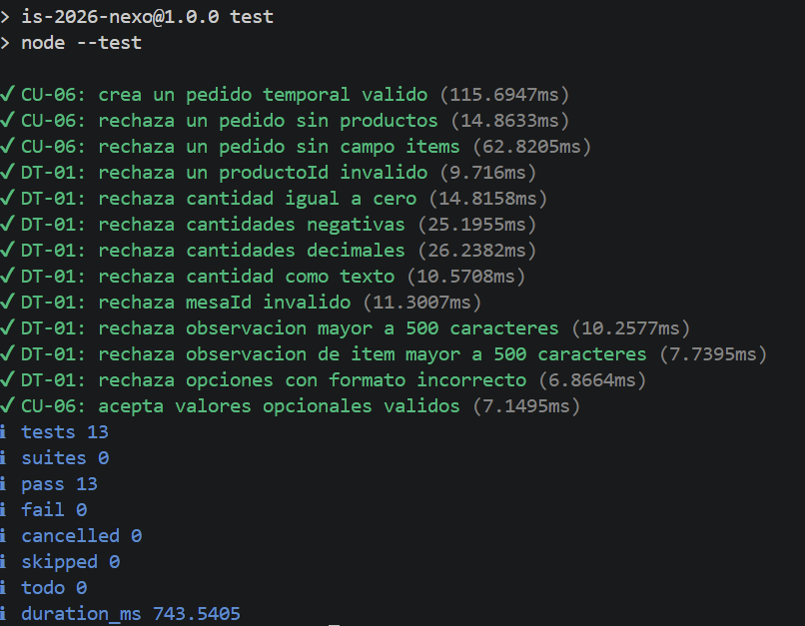
EJECUCIÓN REAL
Evidencia técnica: suite CU-06
13 / 13
pruebas aprobadas
Caso válido
UUID y cantidades
Límites de texto
Opciones inválidas
Local · sin CI · sin cobertura total
HELA · Equipo Nexo · Unidad I
09
Notes:
La captura muestra trece pruebas aprobadas y cero fallidas. Cubre el caso válido y entradas inválidas de CU-06. Su alcance es la ejecución local registrada: no equivale a cobertura integral del producto ni a una canalización CI operativa.
Fuentes: Captura real de npm test asociada al PR #40.

Slide 10
GOBERNANZA
Acciones de mejora con momento e indicador
Acción | Objetivo / indicador | Estado verificable
AM-01 | Cierres con DoD verificado / aplicables | 1/1 inicial · #32 abierto
AM-02 | ≥90 % de PR revisados en <48 h | S10–S11 · #33 abierto
AM-03 | Decisiones pendientes trazables | 1/1 verificado · #34 cerrado
AM-03 controla visibilidad; no resuelve la vigencia QR.
El Issue #6 permanece abierto y asignado.
HELA · Equipo Nexo · Unidad I
10
Notes:
AM-01 estandariza evidencia DoD y conserva una primera muestra. AM-02 entra en S10–S11 con meta de revisión dentro de 48 horas. AM-03 verificó que la decisión pendiente estuviera registrada, 1/1. Esto no resuelve la regla funcional de vigencia.
Fuentes: Plan S07; Issues #32, #33, #34 y #6; verificaciones AM-01 y AM-03.

Slide 11
PREPARACIÓN DE AUDITORÍA
ISO/IEC 29110: inventario, no certificación
Condición de entrada | Evidencia / límite
Acuerdo y línea base | Acta interna y etiquetas; sin aprobación de cliente
Factibilidad previa | No se localizó estudio previo
Equipo designado | Cuatro integrantes; formación no registrada
Ciclo documentado | Informe S02 iterativo-incremental
Infraestructura | Repositorio, Node.js, OpenAPI y prueba CU-06
14 resultados
PM.O1–PM.O7
SI.O1–SI.O7
Sin porcentaje de conformidad
Sin nivel de madurez
Sin certificación
La valoración externa requiere evidencia independiente.
HELA · Equipo Nexo · Unidad I
11
Notes:
La matriz prepara cinco condiciones de entrada y catorce resultados del perfil básico. No asigna conformidad, madurez ni capacidad. Hay evidencia útil, pero también límites: no se localizó factibilidad previa, no hay aceptación auténtica de cliente y el producto completo no está integrado.
Fuentes: ISO/IEC 29110-5-1-2:2025, cláusulas 5.2, 6.2 y 7.2; matriz S08.

Slide 12
INDEPENDENCIA
Auditoría cruzada: espacio reservado
6
Auditoría cruzada
La sección contiene solo el título y el espacio para el registro auténtico.
sistemática
independiente
documentada
No se inventan auditores, firmas, estados ni desacuerdos.
El vacío controlado es una decisión de integridad documental.
HELA · Equipo Nexo · Unidad I
12
Notes:
La sección 6 permanece intencionalmente en blanco. Una auditoría debe ser sistemática, independiente y documentada. El equipo no reemplaza al auditor ni fabrica firmas o estados. Cuando exista un registro auténtico, se incorporará sin reescribir su valoración.
Fuentes: ISO/IEC TR 29110-1:2016, definición 3.7; guía práctica S08.

Slide 13
TRAZABILIDAD Y CONTRIBUCIÓN
De la afirmación al registro
Afirmación
Artefacto
Registro
Límite
→
→
→
Qué se sostiene
Documento o código
Commit, PR o Issue
Qué no demuestra
Contribución verificable
Autoría de PR
Asignación de Issue
Responsabilidad de seguimiento
No se atribuyen reuniones ni revisiones personales sin soporte.
HELA · Equipo Nexo · Unidad I
13
Notes:
Cada semana se conecta con su pieza y su registro. La contribución distingue autoría de PR, asignación de Issue y responsabilidad de seguimiento. Así un evaluador puede abrir la evidencia y comprobar qué existe, cuándo se integró y qué límite conserva.
Fuentes: Inventario semanal; tabla de contribución; historial público de GitHub.

Slide 14
CONCLUSIONES
Cierre: resultados defendibles y continuidad
01
Proceso
02
Gobernanza
Ciclo iterativo-incremental documentado
DoR/DoD conectados con plantillas
03
Medición
04
Producto
Dos ventanas reproducibles de 21 días
CU-06 con 13 pruebas locales aprobadas
Siguiente evidencia
auditoría auténtica · decisión QR · cierre DoD · AM-02 · CI · métricas productivas
HELA continúa desde un expediente navegable, no desde una memoria informal.
HELA · Equipo Nexo · Unidad I
14
Notes:
La Unidad I deja cuatro resultados defendibles: ciclo documentado, acuerdos conectados con plantillas, medición reproducible y CU-06 con trece pruebas locales aprobadas. Los límites también están trazados. La continuidad parte de un expediente navegable y verificable.
Fuentes: Expediente final; PR #40, #41 y #42; Issues #6 y #28–#33.

